Slide 1
Виды инженерной деятельности.
Петров Тимур Игоревич, доц. каф. ЭПП ФГБОУ ВО КГЭУ

Slide 2
Инженерная деятельность

Slide 3
Разделение труда – специализация трудовой деятельности, обособление производственных операций и закрепление их за отдельными участниками трудового процесса.
Разделение инженерного труда привело к созданию обособленных внутренних профессиональных групп. На каждой ветви инженерной деятельности специалист должен обладать специфическими знаниями и практическими навыками.
Инженерная деятельность включает в себя два уровня разработок, а именно:
-теоретический (техническое творчество);
-практический (от инженерных исследований к проектированию, конструированию и созданию промышленных образцов).

Slide 4
Техническое творчество:
-вид духовно-практической деятельности
-направлено на создание качественно новых материальных и духовных ценностей
-характеризуется формированием технического новаторского замысла и его реализацией
-специфично, его результатом является технический объект
-духовно – имеет место технический замысел
-материально – направлено на конструирование технического объекта
-представляет собой переход от абстрактного мышления к производственной практике

Slide 5
Инновационная идея:
-может стать катализатором прорывного проекта с мировым рыночным потенциалом
-ее воплощение обеспечивает качественный и количественный рост производства, бизнес-процесса или создание новой отрасли / услуги
-реорганизует или закрывает старые и формирует новые рынки продукции со сверхбольшой добавленной стоимостью
-воспитывает инновационное мышление общества, преодолевая невосприимчивость большинства населения к быстрым темпам прогресса

Slide 6
Изобретательство:
-процесс создания нового технико-технологического объекта, новых принципов действия, способов реализации этих принципов или конструкций технических систем или отдельных их компонентов
-создание объекта (предмета, явления, процесса и т.д.), не существующего прежде в реальности (изобретение колеса, пороха, двигателя внутреннего сгорания и др.)
-как правило, начинает цикл инженерной работы
-результат – особый продукт – изобретение, авторство на которое закрепляется в виде патентов, авторских свидетельств и т.п.
-система действий от некоторой догадки до опытной модели

Slide 7
Конструирование:
-разработка конструкции инженерного объекта, которая затем материализуется в процессе изготовления на производстве
-реализует техническую идею в рамках опытной разработки
-становится необходимым с развитием серийного и массового производства, т.к. способствует проникновению изобретения в массовое производство
-самостоятельная инженерная задача, вид инженерной деятельности, требующий специфических знаний и навыков.
Инженеры, занимающиеся решением этой специфической задачи, именуются инженерами-конструкторами.

Slide 8
профили инженерной деятельности

Slide 9
Таким образом в инженерной деятельности следует различать инженеров нескольких профилей:
инженер-конструктор;
инженер-технолог;
инженер-эксплуатационник;
инженер-исследователь;
инженер-управленец (менеджер);
инженер-экономист;
инженер-эколог;
инженер-метролог;
инженер-информационщик;
инженер, систем управления и др.

Slide 10
Инженер-технолог:
-обеспечивает выбор оптимальной производственной технологии, а если таковой нет – разрабатывает ее.
-строго контролирует соблюдение технологического режима производства, его совершенствование и развитие.
-находится между машиной и объектом ее воздействия и должен синтезировать их в своей деятельности так чтобы в результате получить конкретное изделие, предмет или продукт с заранее запрограммированными конструктором формой, свойствами и качествами.
Инженер-управленец:
-занимается организационной, консультационной и иной деятельностью, направленной на внедрение инженерных разработок в практику экономических субъектов.
-осуществляет их сопровождение (техническую поддержку) в процессе эксплуатации.

Slide 11
Стадии жизненного цикла технических объектов

Slide 12
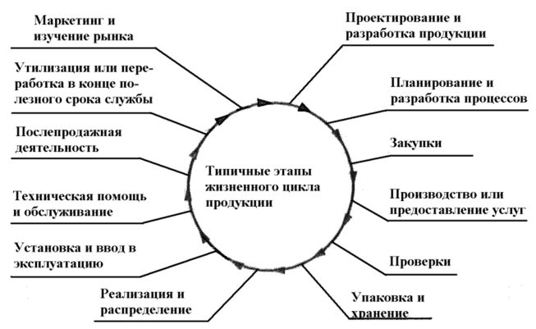
Наиболее укрупнено весь жизненный цикл изделия можно представить в виде четырех последовательных этапов:
• формирования потребности в подобном изделии и его разработки;
• подготовки его производства и изготовления;
• использования по назначению (эксплуатации);
• ликвидации (утилизации).

Slide 13
СПАСИБО
Петров Тимур Игоревич
tobac15@mail.ru
Информация для презентации взята:
https://studref.com/605432/tehnika/kontseptsiya_upravleniya_zhiznennym_tsiklom_izdeliya
https://portal.tpu.ru/SHARED/d/DVR/academic/Tab4/%D0%98%D0%9F_3.pptx
https://topslide.ru/raznoe/vidy-inghenernoy-deyatelynosti-metody-sozdaniya-innovaciy-v-tehnike

